Slide 1

Proyecto Capstone- Ingenieria en informatica
Equipo: Fernanda Fernandez, Ashly Tapia y Francisco Ossandon
Docente: E. Mallén Gonzalez

Slide 2
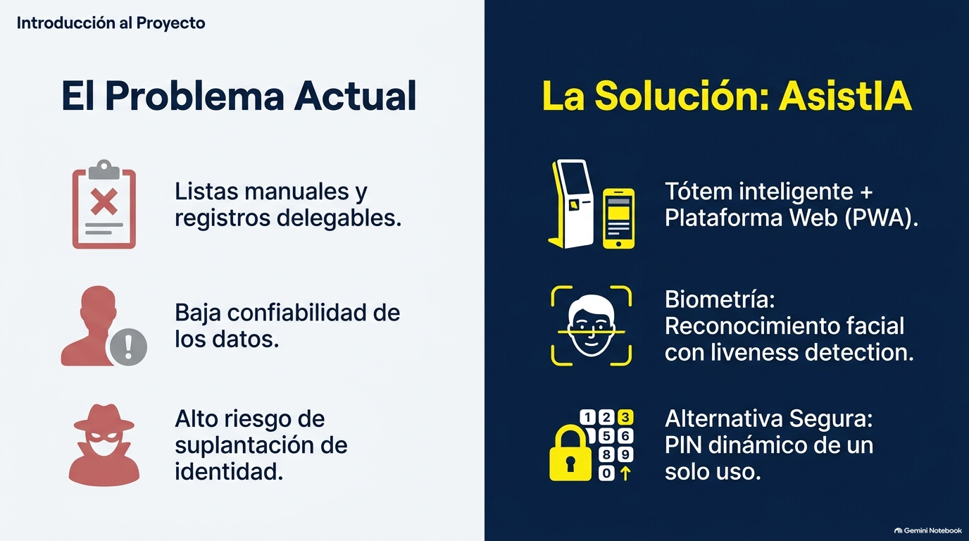

Slide 3
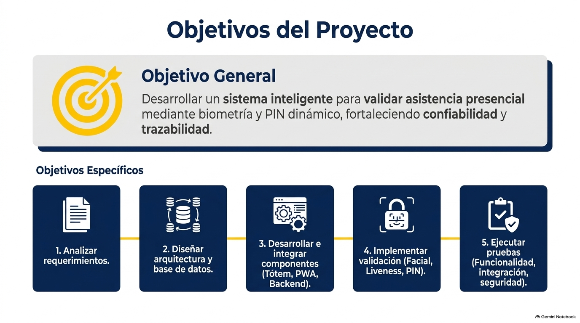

Slide 4
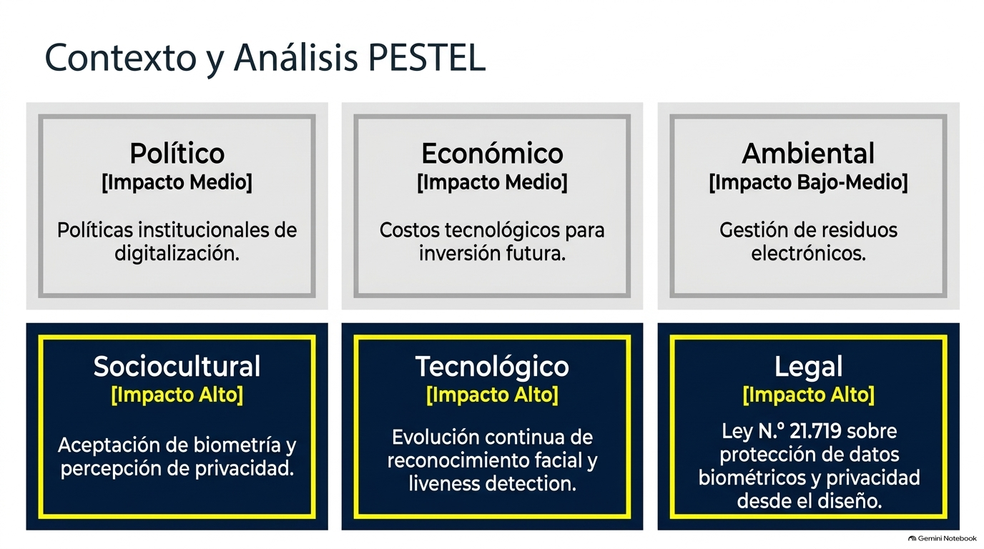

Slide 5
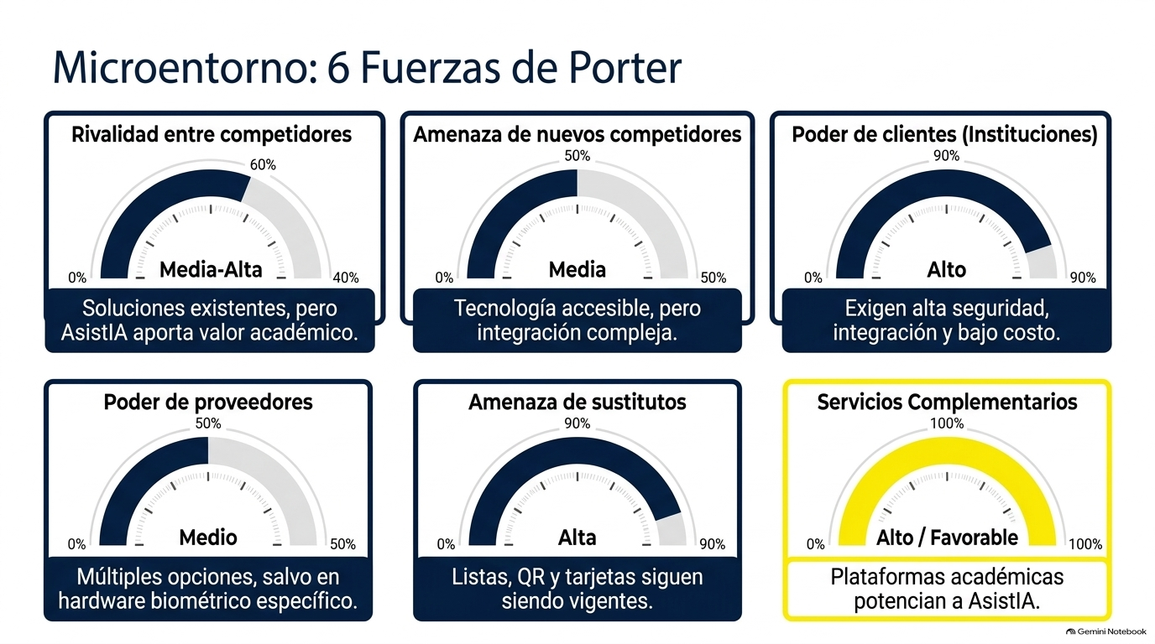

Slide 6
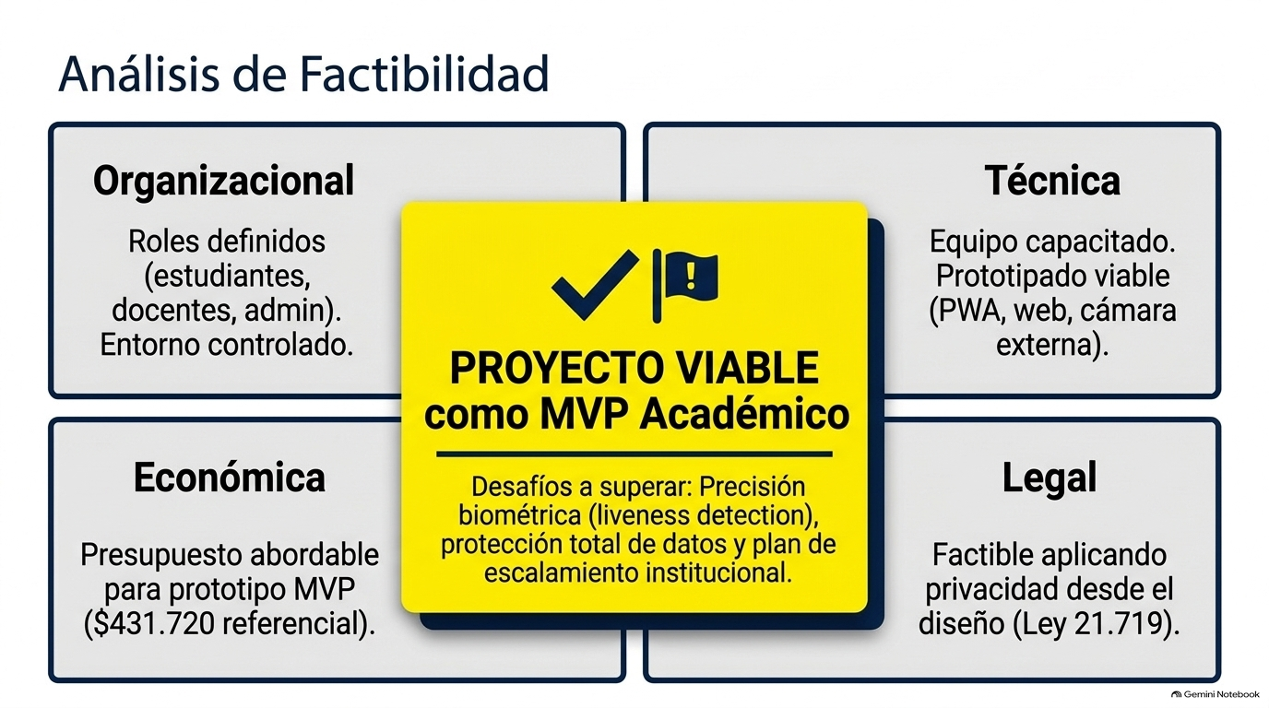

Slide 7
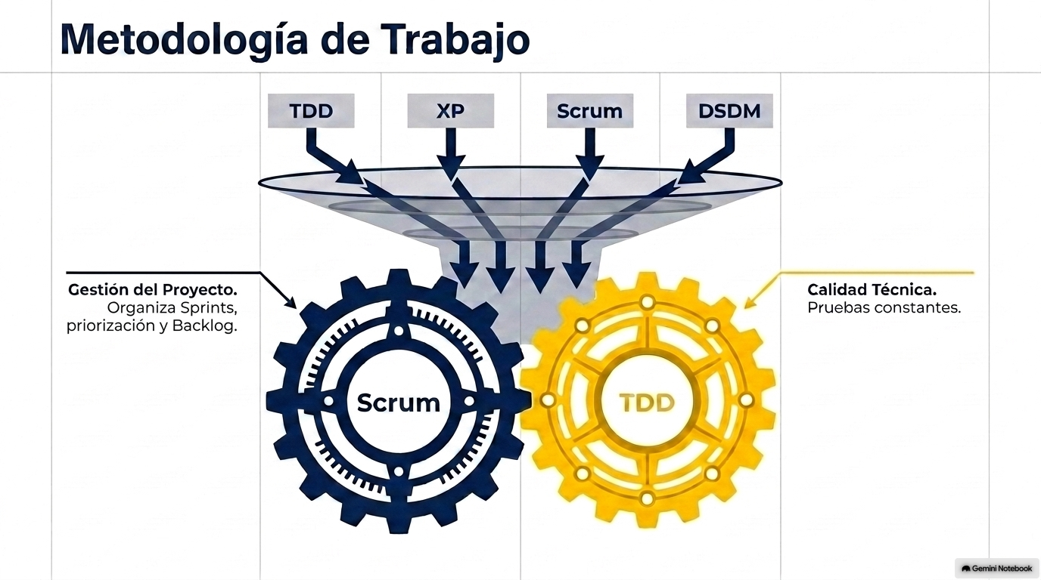

Slide 8
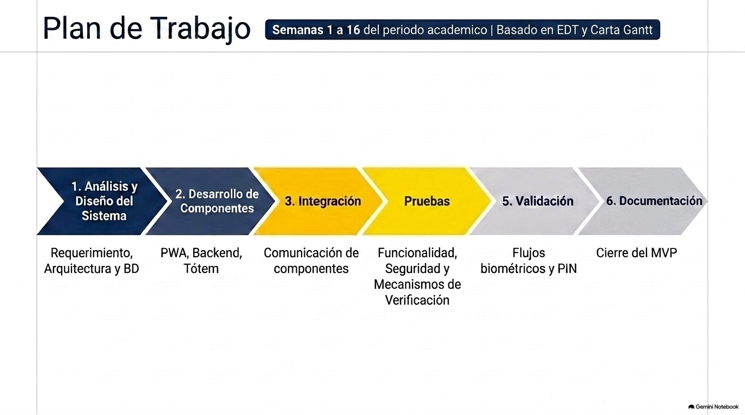

Slide 9
